Slide 1
POSUĐENICE
LEKSIČKO POSUĐIVANJE

Slide 2
Indoeuropski
jezici prema broju
govornika čine
najveću svjetsku
jezičnu porodicu
ukupno oko 450 jezika.

Slide 4
Za razmisliti…
Koje strane riječi najčešće upotrebljavaš u svakodnevnoj komunikaciji?
› Iz kojega jezika danas preuzimamo najviše stranih riječi?

Slide 5
Tekst str. 25
Koje riječi nisu izvorno hrvatske? Kojim bismo ih hrvatskim riječima mogli zamijeniti?
Iz kojih su jezika preuzete navedene riječi?
Što misliš zašto su strane riječi preuzimane baš iz tih jezika?
Znaš li primjer riječi koja je preuzeta iz talijanskoga ili iz turskoga jezika?

Slide 6
Digitalni, rezultat, tinejdžer, konzumirati
Password, wireless, streaming,
POSUĐENICE
STRANE RIJEČI
Više ili manje prilagođene hrvatskom standardu
Preuzete u hrvatski jezik bez prilagodbe

Slide 7
Prema jeziku iz kojeg su preuzete posuđenice možemo podijeliti u nekoliko skupina
Ime posuđenice | Jezik posuđivanja
latinizmi
Grecizmi
Hungarizmi/mađarizmi
Galicizmi
Talijanizmi
Germanizmi
Anglizmi
Bohemizmi
Rusizmi
Srbizmi
Hispanizmi
Luzitanizmi
Polonizmi
Turcizmi

Slide 8
Jezik se stalno mijenja. Proces jezičnoga posuđivanja neprestano se odvija. Razlozi jezičnoga posuđivanja:
– migracije stanovništva
– promet
– trgovina
– teritorijalna osvajanja
– kulturni utjecaj
– potreba za imenovanjem novih predmeta, pojava, ideja.

Slide 9
posuđenice
To su riječi iz stranog jezika. Mogu biti tuđice, usvojenice, prilagođenice, internacionalizmi, prevedenice ili strane riječi.

Slide 10
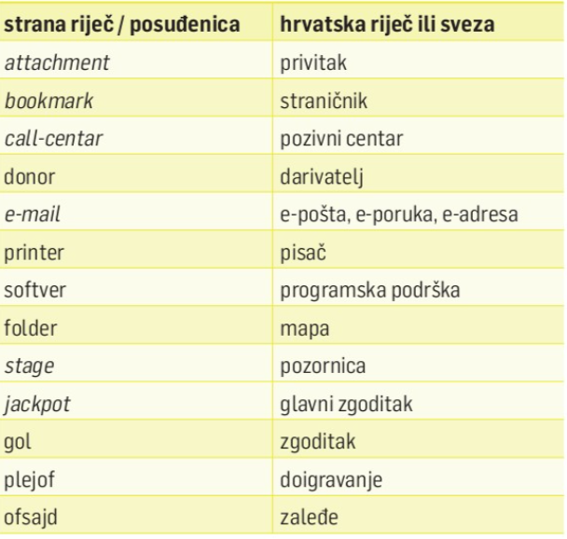
STRANE RIJEČI
Preuzete u hrvatski jezik bez prilagodbe.
Pišu se kosim slovima ako odudaraju od glasovnog sastava hrvatskog jezika.
Uvijek ih treba težiti zamijeniti s hrvatskom riječi ili svezom.

Slide 11
Strane riječi zamijeni hrvatskim riječima.
Na današnjoj utakmici pao je samo jedan gol, ali igrači su često bili u ofsajdu.
Ako pobijedimo, bit će kao da smo osvojili jackpot.
Primio sam tvoju poruku, a attachemnt sam spremio u poseban folder.

Slide 12
USVOJENICE
su potpuno prilagođene jeziku primaocu na svim razinama tako da ih govornici ne osjećaju tuđim riječima i ne zamjenjuju ih domaćih riječima.
iz turskoga jezika
šećer, bakar, badem, alat, čarapa,
džep, jastuk, jogurt, krevet, majmun, pamuk, sat, top, boja, limun, sapun,
kat, barjak, dućan
iz mađarskoga jezika
kocka, lopov, bunda, kip, soba, cipela,
čipka, palačinka, čopor, puška, gazda,
kočija, šator, kopča, baršun, čizma,
roštilj, stol
iz talijanskoga jezika
kupola, akvarel, pastel, roba, bruto,
neto, banka, valuta, regata, kapa,
balkon, pijanino, studio
iz njemačkoga jezika
vaga, bista, tegla, šunka, cilj, šank,
celer, plata, saga, ruksak, ura,
rendgen

Slide 13
internacionalizmi
Uglavnom potječu iz latinskog ili starogrčkog jezika, a imaju isto osnovno značenje i slučan izraz u većini jezika.
Neki se mogu zamijeniti hrvatskim riječima, ali postoje brojni koji nemaju svoju odgovarajuću hrvatsku riječ npr.
Gravitacija, kapital, ekonomija, kemija, automobil…
U prezentaciji eksperimenta istaknuto je da od destinacije A do B brzina nije bila konstantna.

Slide 14
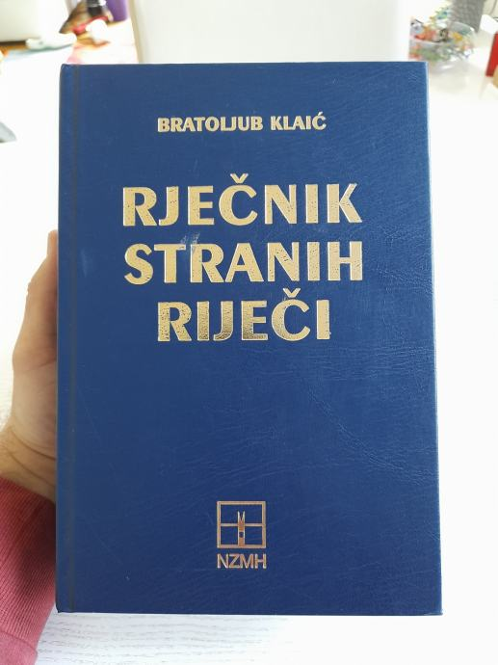
TUĐICE
se nekom svojom značajkom ne uklapaju u hrvatski jezik (naglasak, deklinacija).
bistro, šou, ansambl, bicikl, džingl, meni…

Slide 15
PREVEDENICE
su "domaće" rijeci nastale na temelju stranih. Kao da su doslovno prevedene sa stranog jezika.
Brzojav – telegram
Skyscraper - neboder
Ortografija – pravopis

Slide 16
Neologizmi ili novotvorenice

Slide 17
neologizmi
novostvorene su riječi ili izrazi koji nisu općenito prihvaćeni.
Novotvorenice nastaju kako bi se njima označili novi pojmovi, proizvodi, ustanove, npr.
Kružni tok – raskružje
Ležeći policajac – uspornik
Ekran - predočnikraskružje (za kružni tok),

Slide 18
Da bismo se zaštitili od pretjeranoga priljeva stranih termina koji u posljednja dva desetljeće dolaze većinom iz engleskoga jezika, stvaraju se i predlažu odgovarajuće domaće inačice.
Čak 40 % ukupnoga broja novotvorenica nastalo je za riječi engleskoga podrijetla.
Nove riječi gotovo svakodnevno pristižu u hrvatski jezik.

Slide 19
Strana riječ vs. neologizam
Gamification – igrifikacija
Infotainment – infoazabava
Brand – robna marka
Ažurirati – posuvremeniti
Check-lista – provjerni popis
Mobbing – zlostavljanje
Touch screen – dodirnik
Slajd – kliznica
Fast food – brzogriz

Slide 20
Kada novotvorenice postanu općeprihvaćene, postanu sastavnim dijelom rječnika.
Riječi brojka, glasovir, glazba, krivulja, predodžba…. Izvorno su bile novotvorenice koje je uveo jezikoslovac Bogoslav Šulek, a danas su obične i svakodnevne riječi hrvatskog standardnog jezika.
Korisni linkovi
https://hjp.znanje.hr/index.php?show=search
http://rjecnik.neologizam.ffzg.unizg.hr/
https://bolje.hr/
http://jezicni-savjetnik.hr/

Slide 21
RB. Str. 37-40

